Slide 1
01
ЩО ЗРОБЛЕНО
ЗА 4 РОКИ?
416ж

Slide 2
ПРОЕКТИ
02

Slide 3
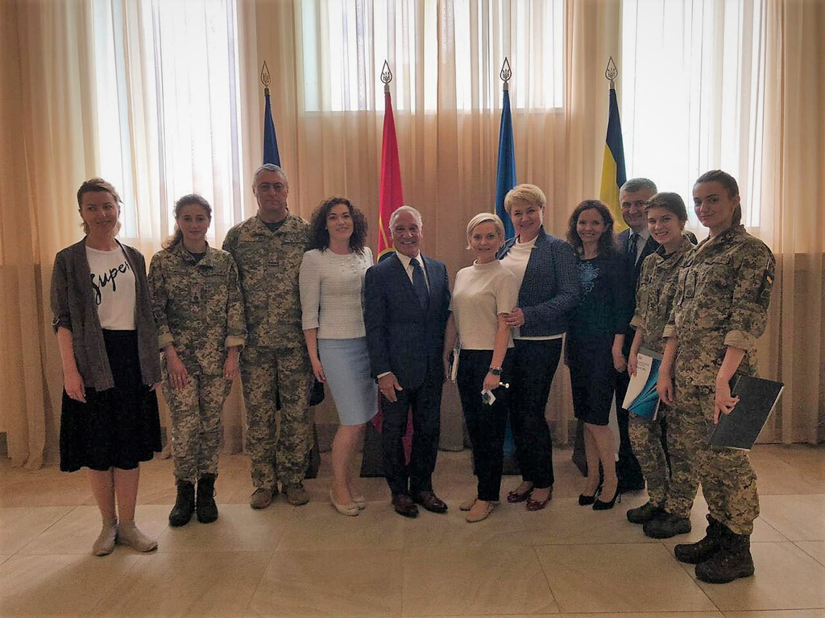
Peer2Peer
(рівний до рівного)
02

Slide 5
03
Instagram
devbat_2019

Slide 7
04
MILITARY
DIGEST

Slide 8
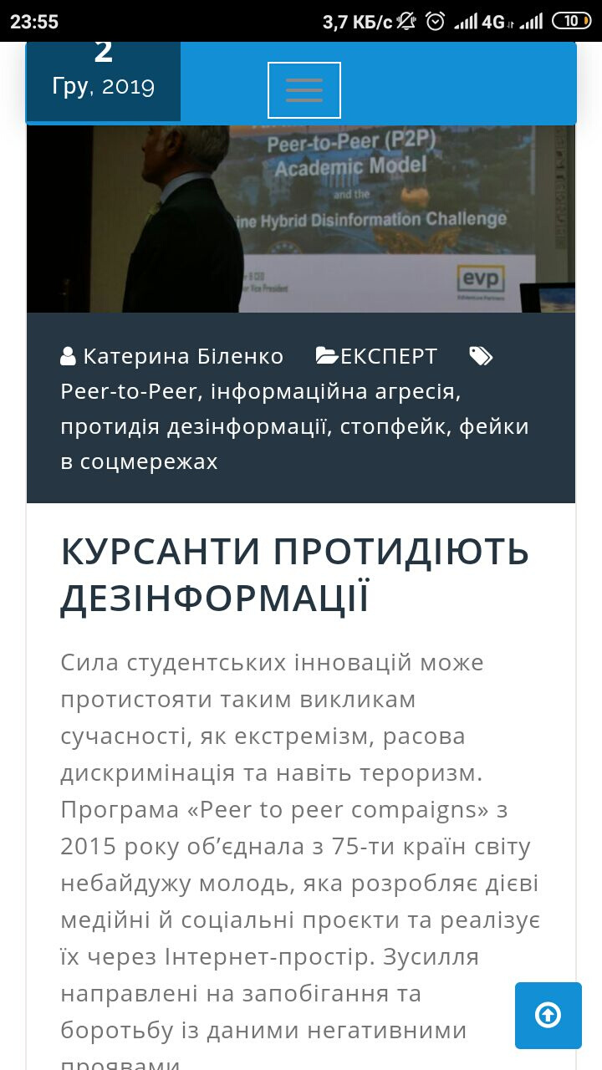
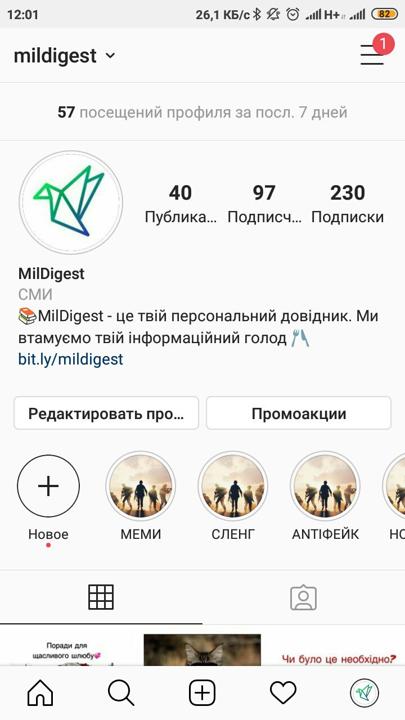

Slide 13
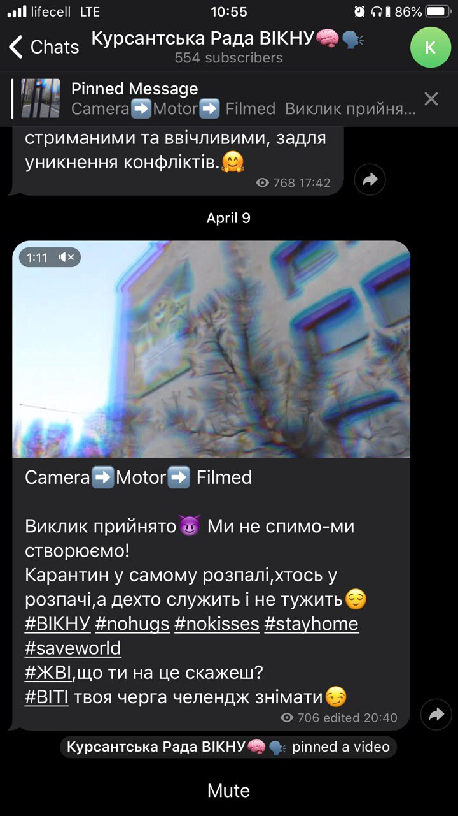
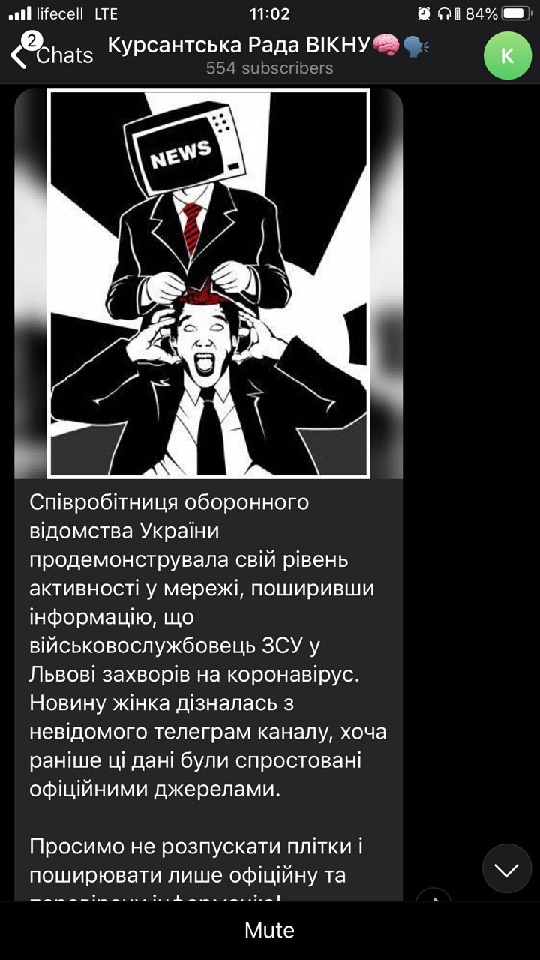
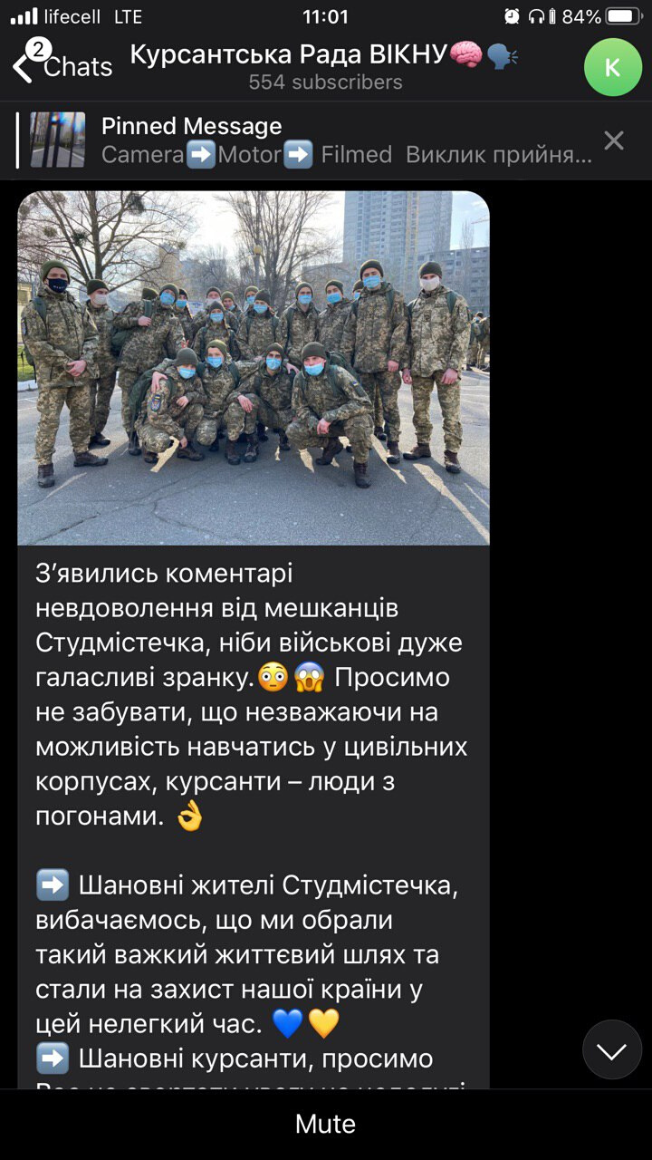

Slide 14
416Ж
ON THE AIR

Slide 17
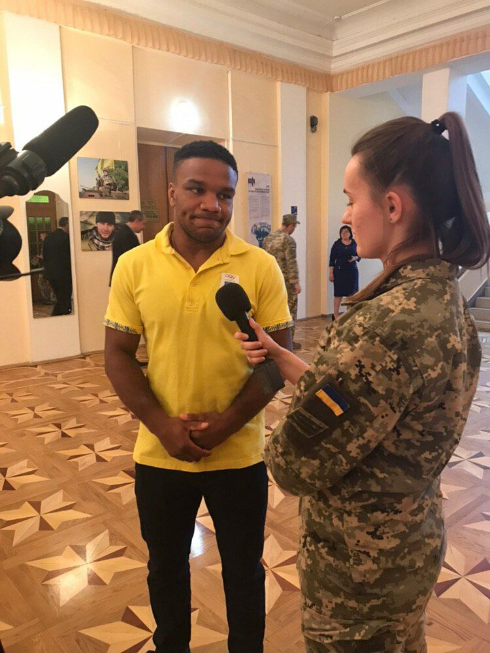

Slide 18
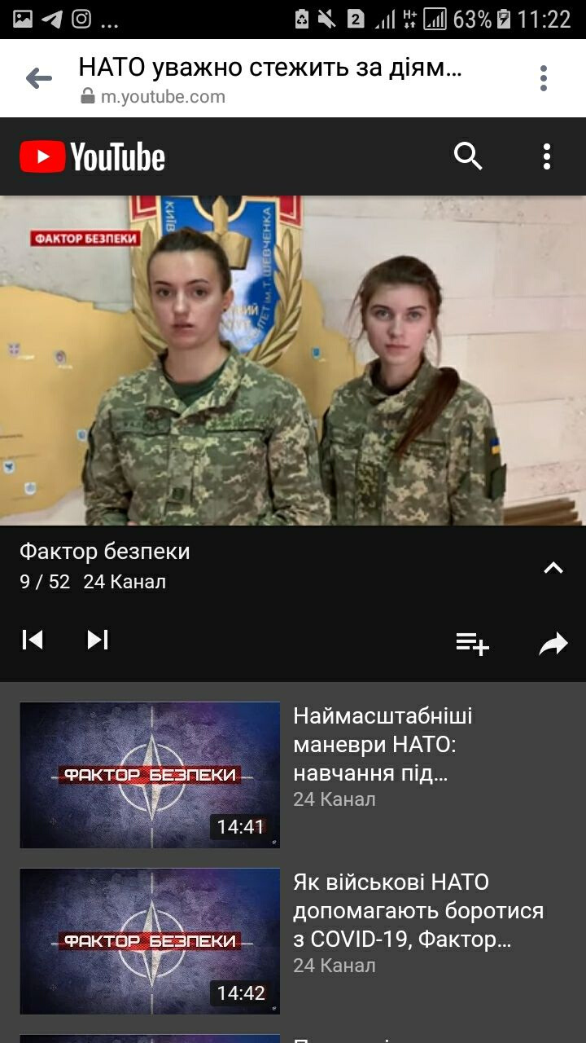

Slide 19
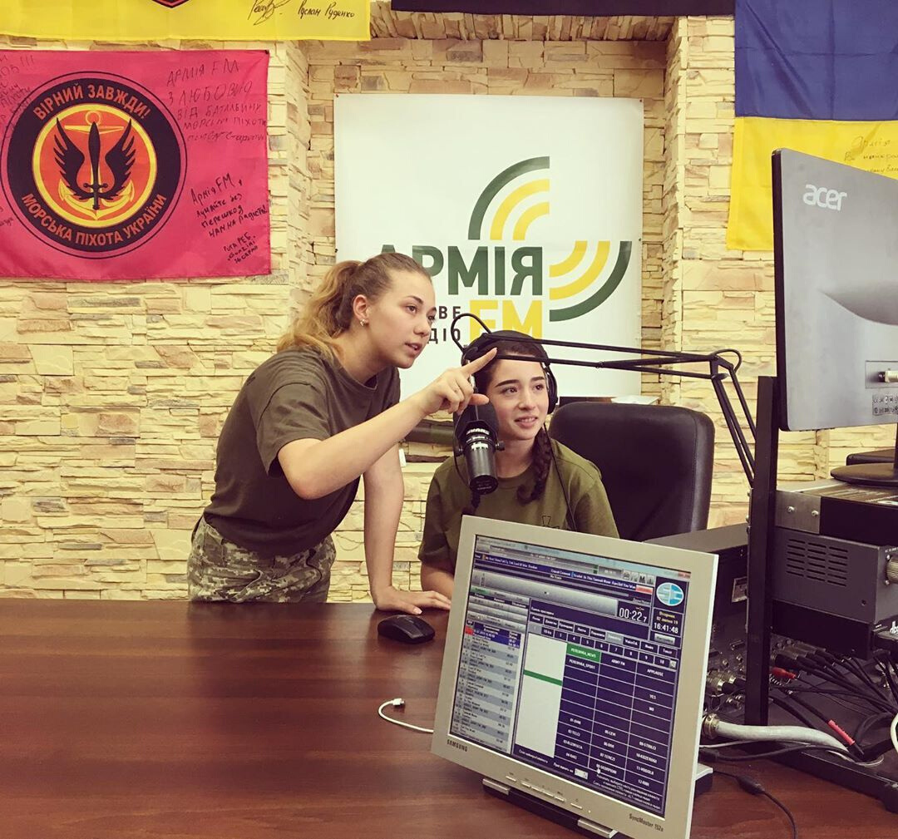

Slide 20
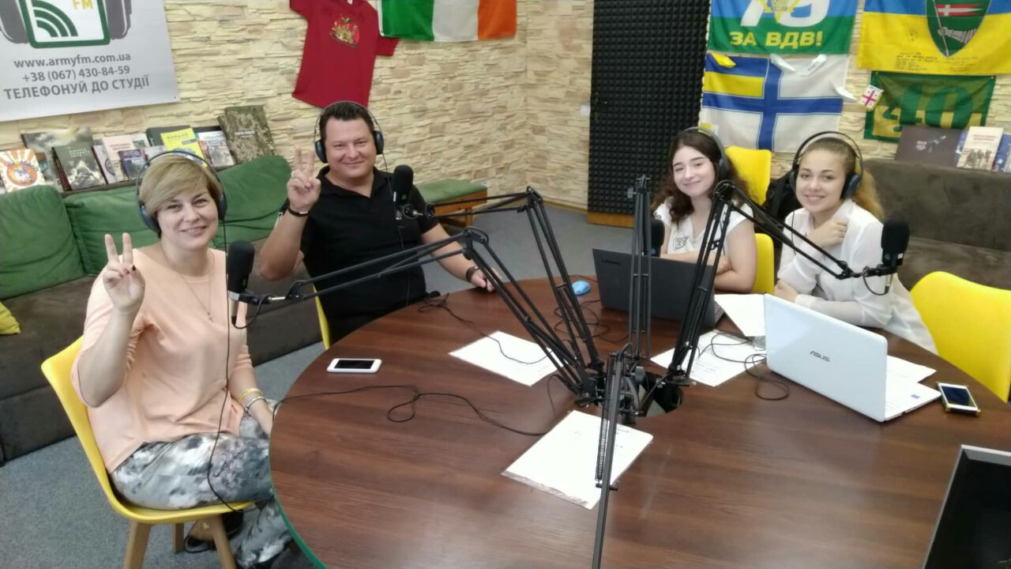

Slide 21
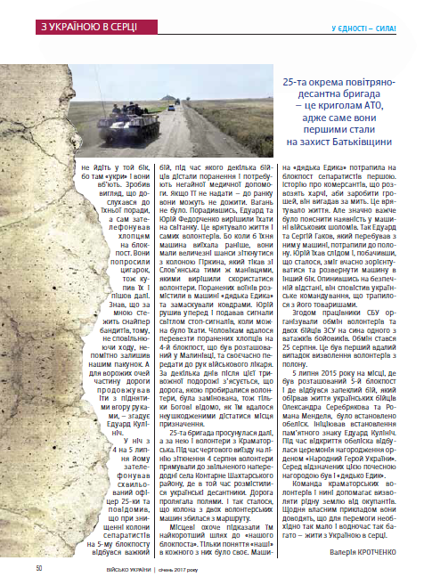

Slide 22
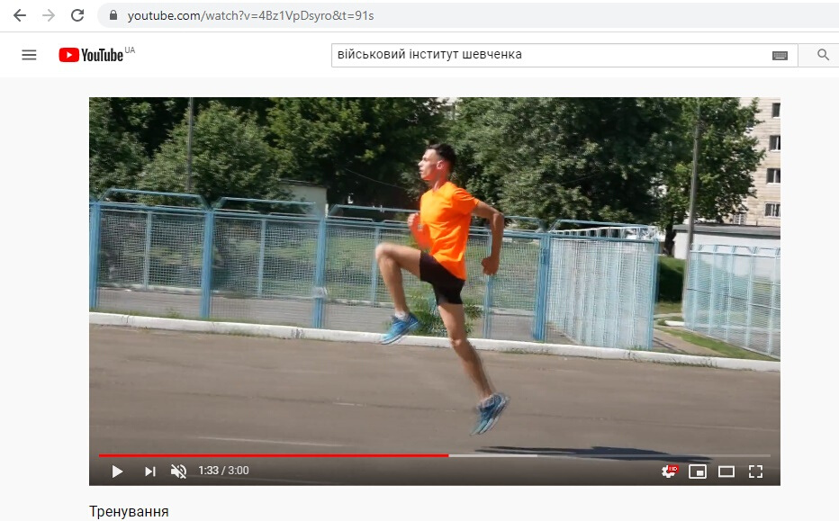

Slide 23
ВСЬОГО ЗРОБЛЕНО
382 МАТЕРІАЛИ
ІЗ ЗАГАЛЬНОЮ КІЛЬКІСТЮ 895670
ПЕРЕГЛЯДІВ
ІЗ УСІХ МАТЕРІАЛІВ, БЛИЗЬКО 47% - ВИСВІТЛЕННЯ ЖИТТЄДІЯЛЬНОСТІ ІНСТИТУТУ
ДЯКУЮ ЗА УВАГУ

